Slide 1
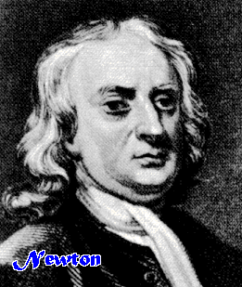
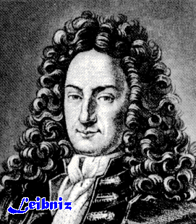
第二章
导数思想最早由法国
数学家 Ferma 在研究
导数与微分
极值问题中提出.
微积分学的创始人:
英国数学家 Newton
德国数学家 Leibniz
导数
描述函数变化快慢
微分学
微分
描述函数变化程度
Notes:
运行时, 点击照片可显示牛顿, 莱布尼兹的简介, 并自动返回. 不点击则不显示.

Slide 2
第一节
第二章
导数的概念
一、引例
二、导数的定义
三、导数的几何意义
四、函数的可导性与连续性的关系
五、单侧导数

Slide 3
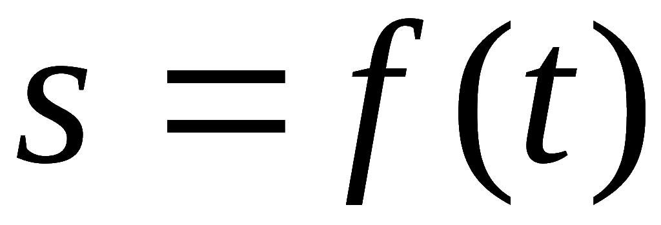
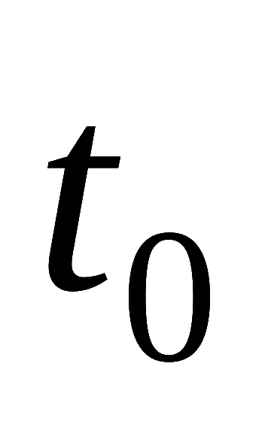


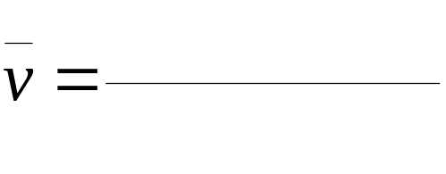

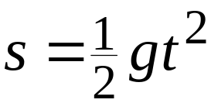
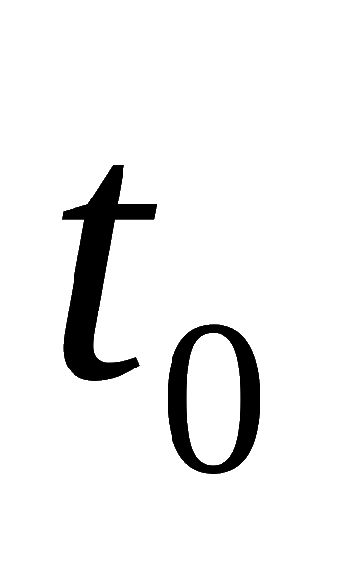
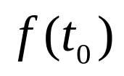



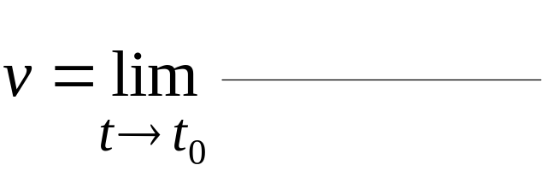



一、 引例
1. 变速直线运动的速度
设描述质点运动位置的函数为
则 到 的平均速度为
自由落体运动
而在 时刻的瞬时速度为

Slide 4


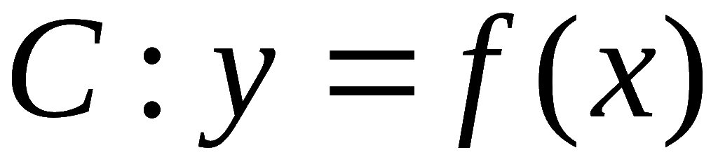




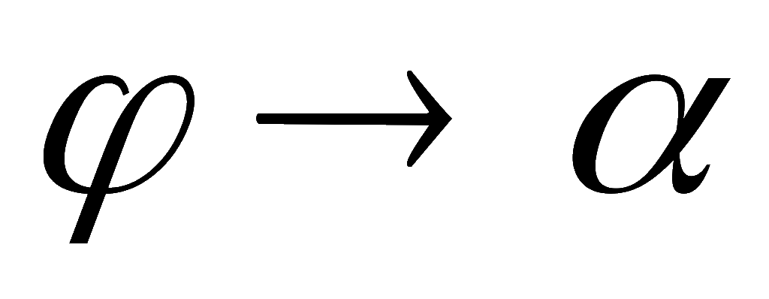





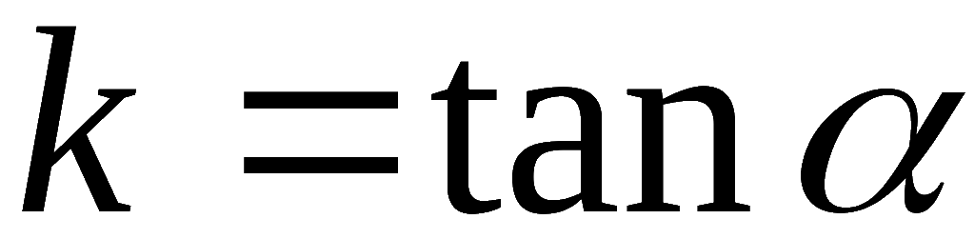
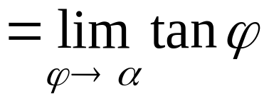
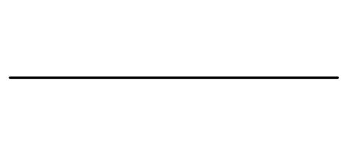



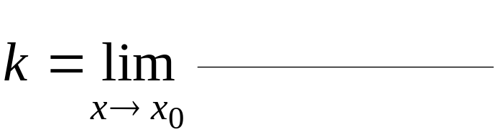
2. 曲线的切线斜率
曲线
在 M 点处的切线
割线 M N 的极限位置 M T
(当 时)
切线 MT 的斜率
割线 M N 的斜率

Slide 5
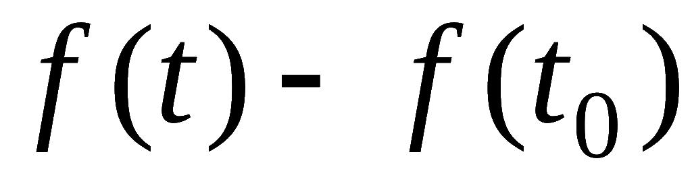
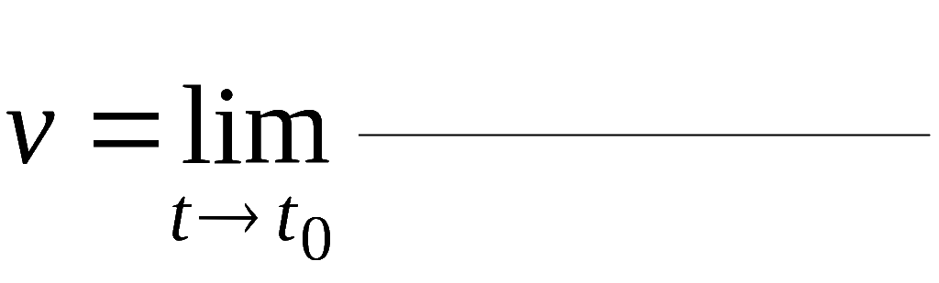
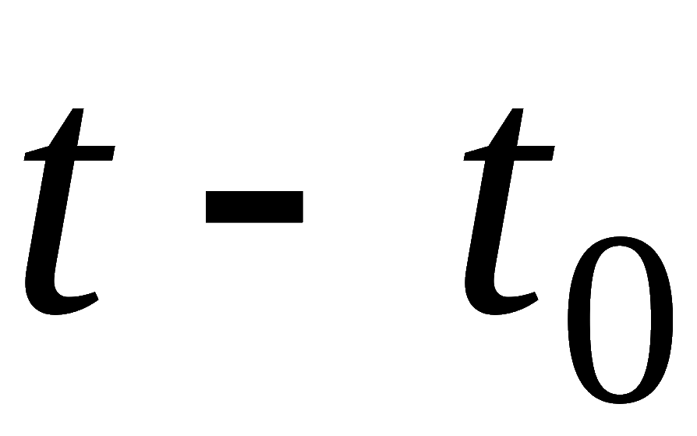
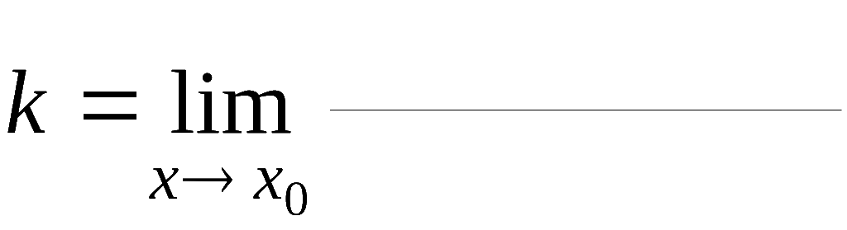
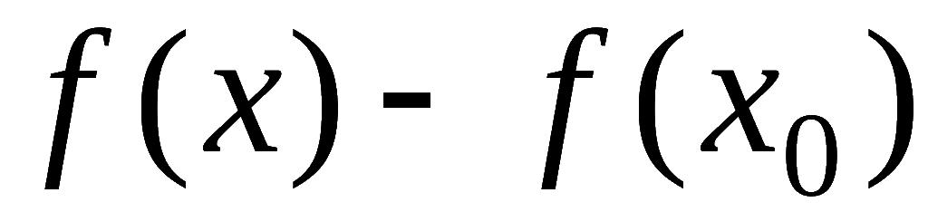
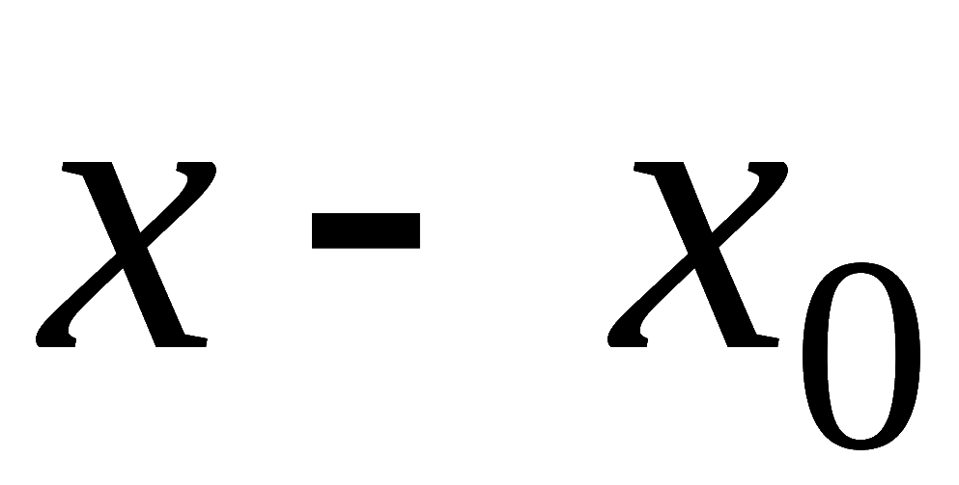
两个问题的共性:
瞬时速度
切线斜率
所求量为函数增量与自变量增量之比的极限 .
类似问题还有:
加速度
是速度增量与时间增量之比的极限
变化率问题
角速度
是转角增量与时间增量之比的极限
线密度
是质量增量与长度增量之比的极限
电流强度
是电量增量与时间增量之比的极限

Slide 6
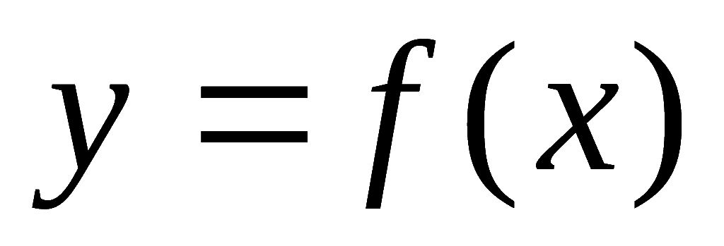

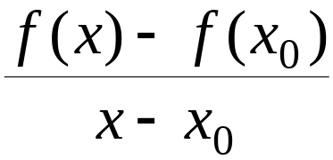
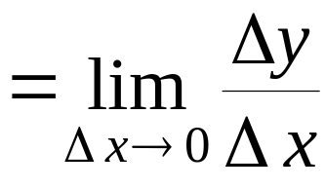
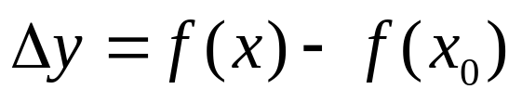
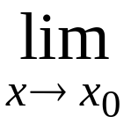
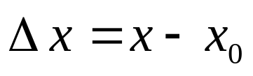
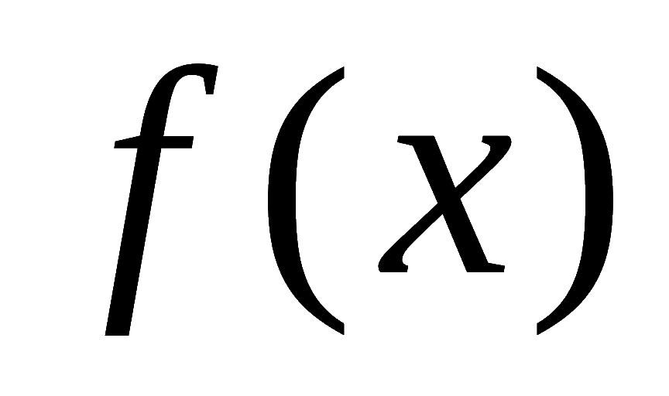
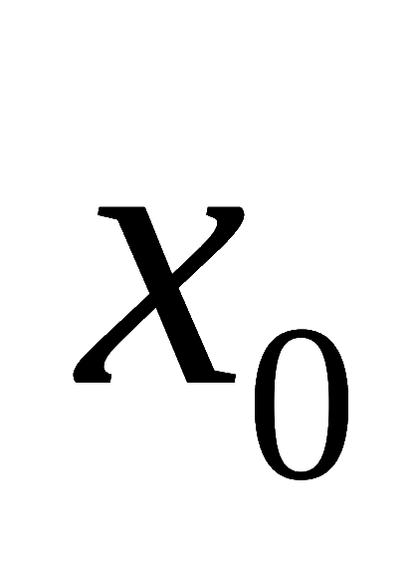
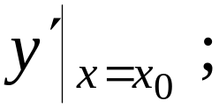
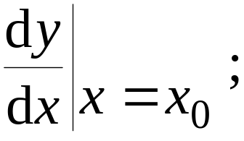
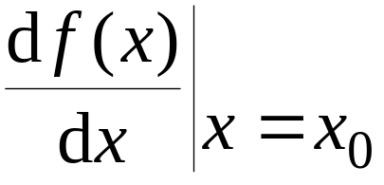

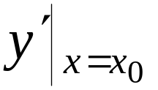

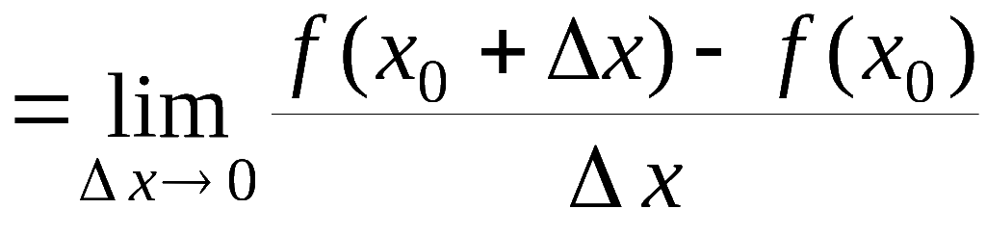
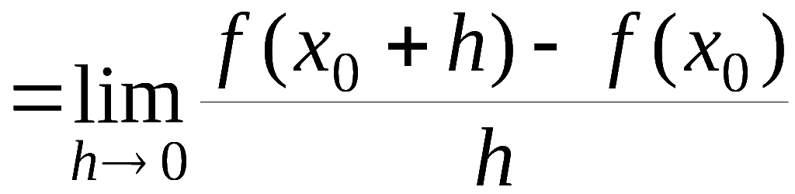
二、导数的定义
1点导数 . 设函数
在点
的某邻域内有定义 ,
若
存在,
则称函数
在点
处可导,
并称此极限为
在点
的导数.
记作:
即

Slide 7
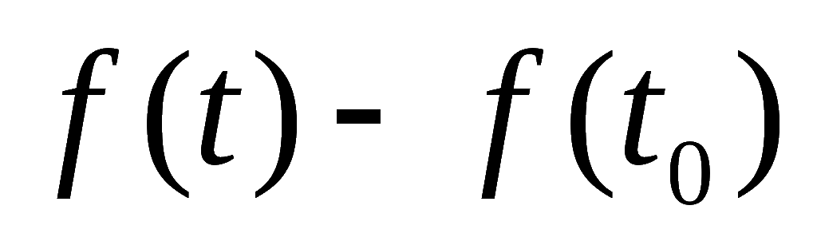
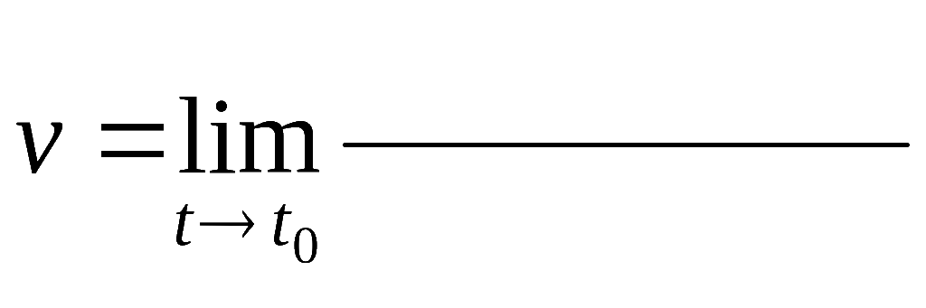

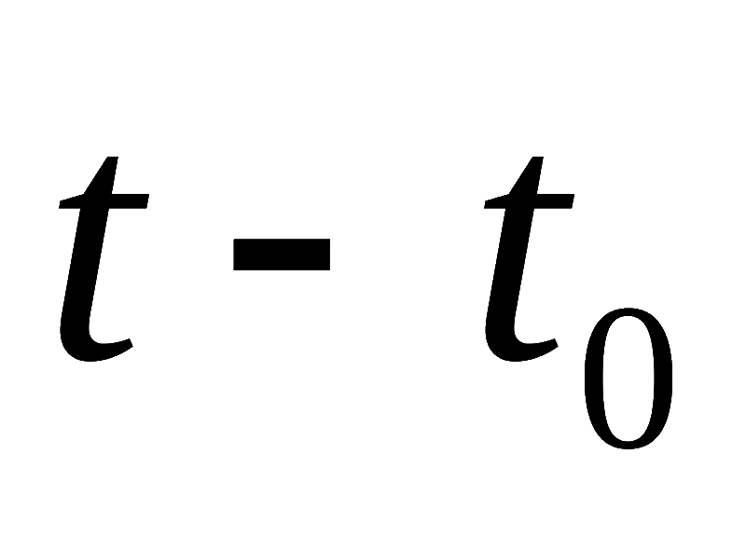

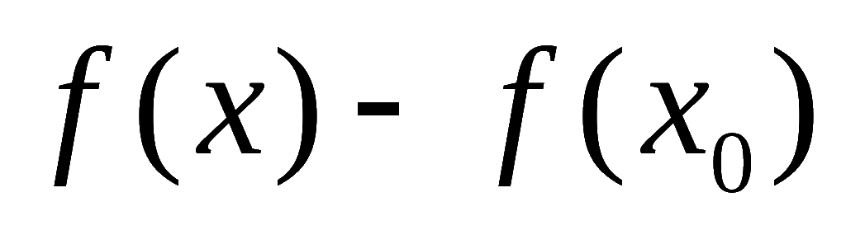
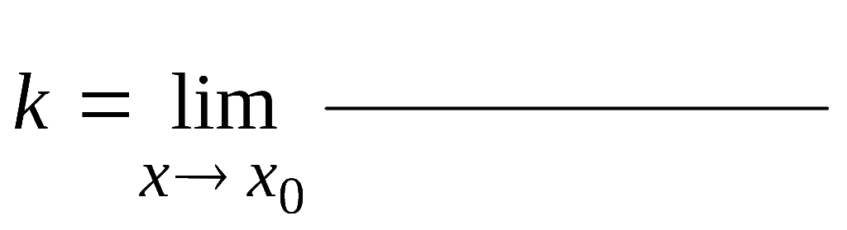
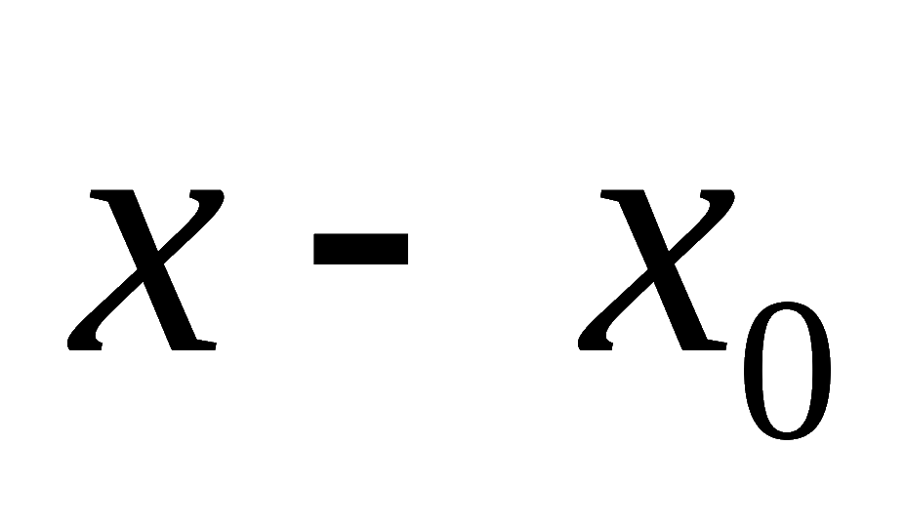

引例中
在 时刻的瞬时速度
曲线
在 M 点处的切线斜率

Slide 8
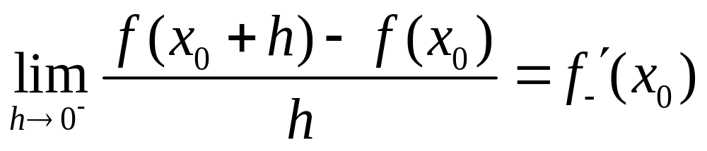
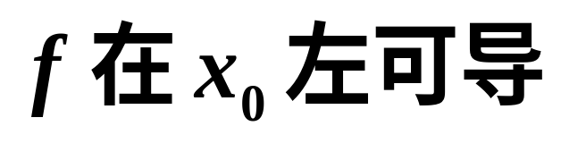

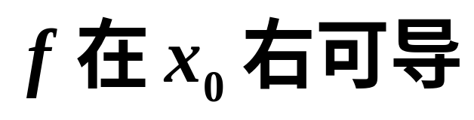
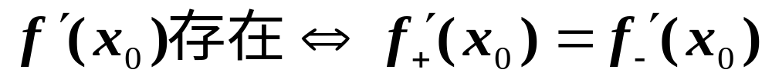
2
单侧导数
左导数
右导数
定理：

Slide 9
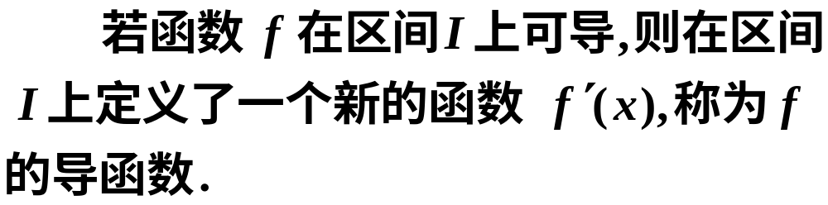
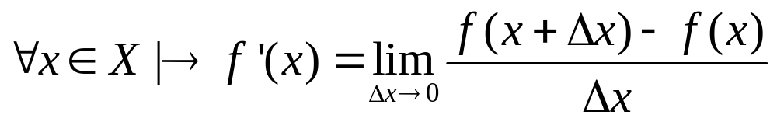
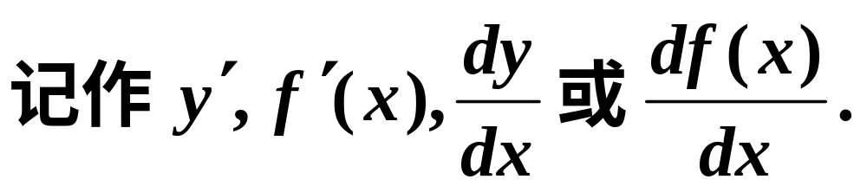
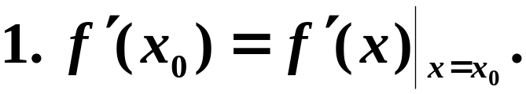
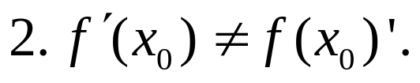
3. 导函数
注意:

Slide 10


记作：

Slide 11






三、求导举例
步骤:
例1
解

Slide 12





例2
解
更一般地

Slide 13













例3. 求函数
的导数.
解:
即
类似可证得

Slide 14















例4. 求函数
的导数.
解:
或
即

Slide 15













例5. 设
存在, 求极限
是否可按下述方法作:
解: 原式
原式

Slide 16










例6
解

Slide 17










例7
解

Slide 18


1
－1/π
0
1/π

Slide 19






四、 导数的几何意义
曲线
在点
的切线斜率为
曲线在点
处的
切线方程:
法线方程:

Slide 20











五、 可导与连续的关系
定理1.
证:
设
在点 x 处可导,
即
存在 ,
因此必有
其中
故
所以函数
在点 x 连续 .
注意: 函数在点 x 连续未必可导.
反例:
在 x = 0 处连续 , 但不可导.

Slide 21


★
导数的间断
不连续一定不可导.
1
－1/π
0
1/π

Slide 22






4.导数为无穷大
特点：有垂直切线.
0
特点：尖点.

Slide 23












内容小结
1. 导数的实质:
增量比的极限;
2.
3. 导数的几何意义:
切线的斜率;
4. 可导必连续, 但连续不一定可导;
5. 已学求导公式 :
不连续, 一定不可导.
6. 判断可导性
直接用导数定义;
看左右导数是否存在且相等.

Slide 24







例. 设
注：分段函数求导一定用定义
求
错
解:
f(x)在x＝1不连续，一定不可导
正解:
所以在x＝1导数不存在

Slide 25








思考与练习
1. 函数 在某点 处的导数
与导函数
有什么区别与联系 ?
区别:
是函数 ,
是数值;
联系:
注意:
？

Slide 26

















2. 设
存在 , 则
3. 已知
则
4. 若
时, 恒有
问
是否在
可导?
由题设
解:
故
在
可导, 且
由夹逼准则

Slide 27







5. 设
处连续, 且
存在，
在
证明:
在
处可导.
证：因为
则有
存在，
又
在
处连续,
故
所以
即
在
处可导.

Slide 28







备用题
1. 设
存在, 且
求
解: 因为
所以

